Slide 1
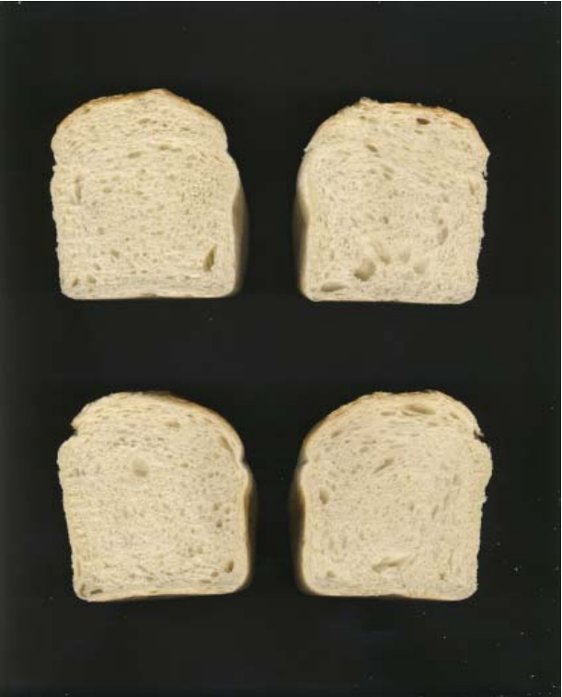
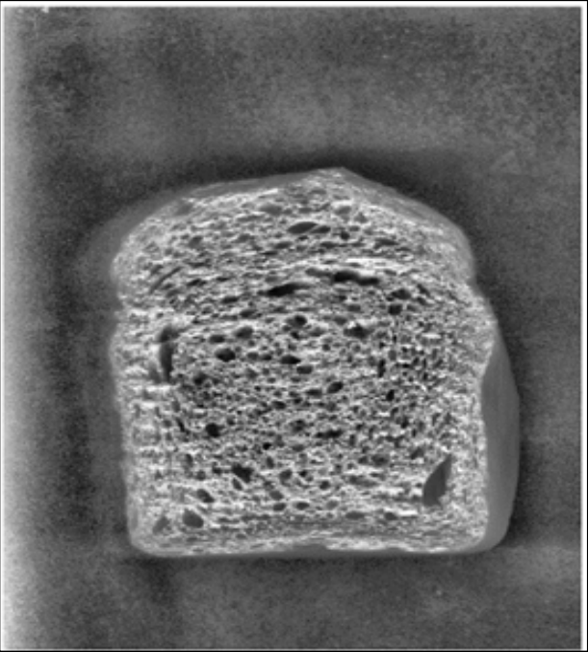
Görüntü İşleme İle Ekmekteki Kimyasal Analizi

Slide 2
Amaç:
Görüntü işleme sayesinde ekmekteki gözenek sayısı, gözenek yoğunluğu, toplam ekmek alanı, boşluk oranı (toplam gözenek alanı/toplam ekmek alanı) bulunarak içindeki kimsayal maddeleri tespit etmek.

Slide 3

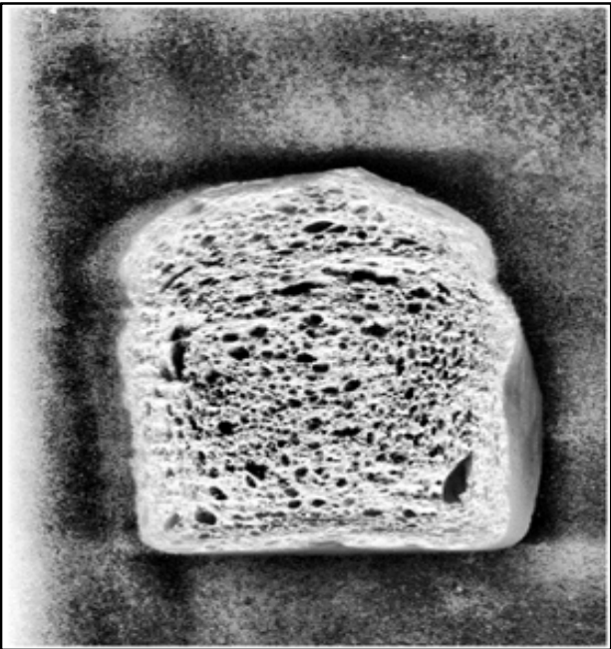
Kullanılan Yöntemler:
1-Görüntü gri seviyeye çevrilir.
2-Histogram Germe yapılarak görüntüdeki gözenekler daha belirgin hale getirilir.
3-Histogram eşitleme yapılarak histogram germe methodunu daha iyi bir hale getirmek amaçlanmıştır. Ekmek dokuları açık renge ekmek gözenekleri ise koyu renge getirilmiştir.
Histogram germe
Histogram eşitleme

Slide 4
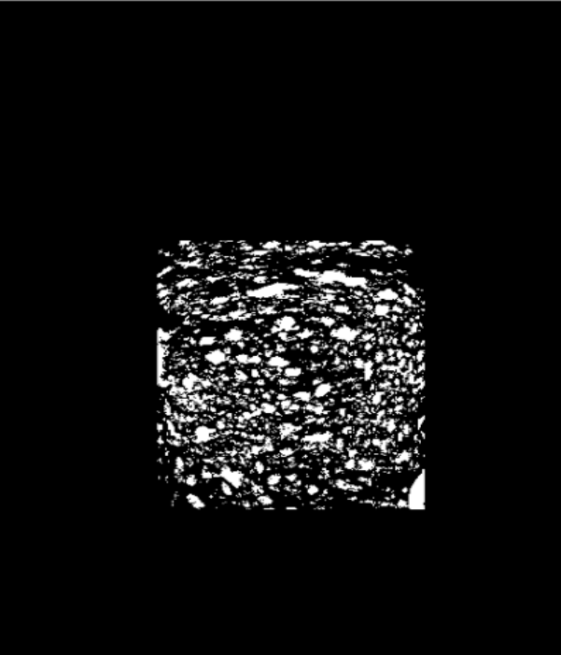
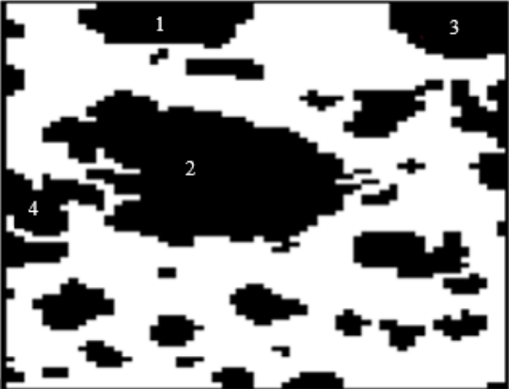
Kullanılan Yöntemler:
4-Gözeneklerin Otomatik Olarak Bölütlenmesi:Bu kısımda ön işlemeden geçip, işlemeye hazır hale gelen görüntüler öncelikle otsu yöntemiyle eşiklenerek ikili görüntü haline dönüştürülmüştür.
5-Bağlantılı Bileşen Etiketleme İle Gözenek Etiketleme:BBE siyah-beyaz görüntüler üzerine uygulanmakta olup birbiri ile 4’lü ya da 8’li komşuluğa sahip piksellerin bir grup içerisinde toplanmasını sağlayan bir işlemdir. Bu gruplama sonucunda, resim üzerindeki her bir grup bir nesneyi temsil edecek şekilde numaralandırılmaktadır.
Otomatik bölütlenmiş gözenek
Etiketlenmiş gözenek

Slide 5
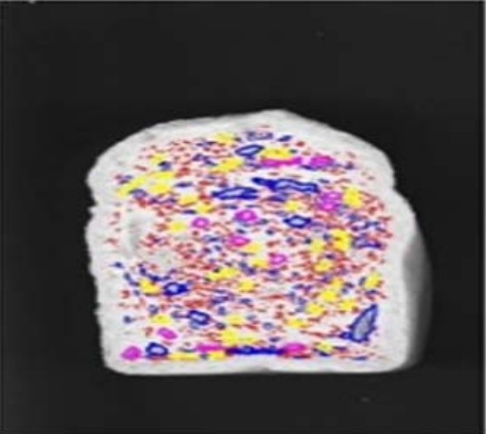
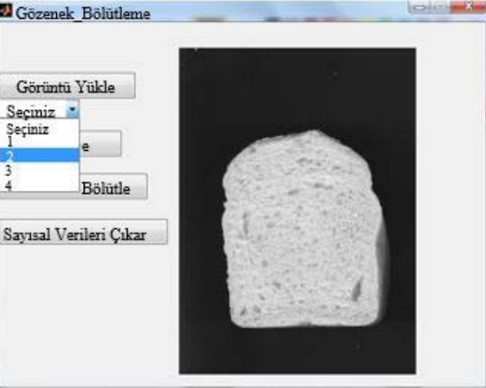
Kullanılan Yöntemler:
6-Gözeneklerin Büyüklüklerine Göre Sınıflandırılması: Gözeneklerin sınıfları belirlenip bu sınırlara göre renkler atanmıştır.
Son aşamada ise bir gui kullanarak yapılan program kullanılabilir hale getirilmiştir.
Renkli gözenek sınıflandırma
Oluşturulan gui

Slide 6
İzlediğiniz ve dinlediğiniz için teşekkürler☺
Oğuzhan Solmaz
02190201064

